Slide 1
Дымка для дошколят
Notes:
1

Slide 2
Откуда берет начало
У дороги ели спят В инее седом, Спят деревья, спит река, Скованная льдом. Мягко падает снежок, Вьется голубой дымок, Дым идет из труб столбом, Словно в дымке все кругом, Голубые дали, И село родное люди «Дымково» назвали. Там любили песни, пляски, В том селе рождались сказки,

Slide 3
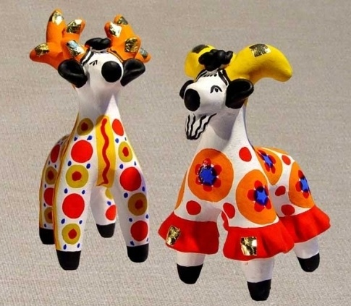
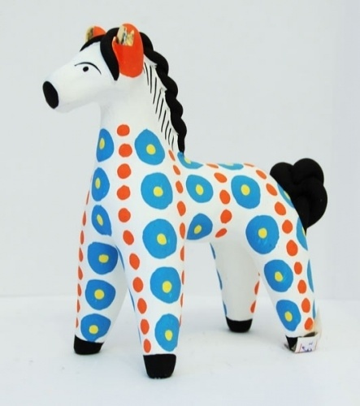
Вечера зимою длинны, И лепили там из глины Все игрушки непростые, А волшебно-расписные: Белоснежны, как березки, Кружочки, клеточки, полоски — Простой, казалось бы, узор, Но отвести не в силах взор. И пошла о «дымке» слава, Заслужив на это право, Говорят о ней повсюду, Удивительному чуду Мы поклонимся не раз. О древней дымковской игрушке Поведем сейчас рассказ.

Slide 4
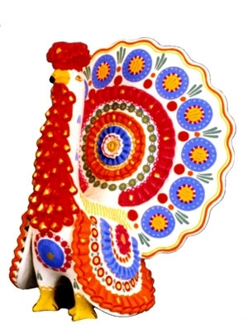
Вот индюк нарядный Весь такой он ладный, У большого индюка Все расписаны бока, Всех нарядом удивил, Крылья важно распустил. Посмотрите, пышный хвост У него совсем не прост — Точно солнечный цветок,
А высокий гребешок, Красной краскою горя, Как корона у царя. Индюк сказочно красив, Он напыщен, горделив, Смотрит свысока вокруг, Птица важная — индюк.

Slide 5
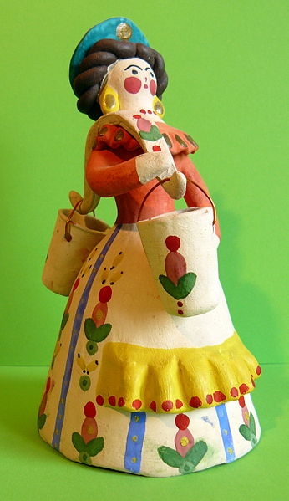
За студеною водицей Водоноска-молодица Как лебедушка плывет, Ведра красные несет На коромысле, не спеша. Посмотри, как хороша — Эта девица-краса,
Тугая черная коса, Щечки алые горят, Удивительный наряд: Сидит кокошник горделиво, Водоноска так красива, Как лебедушка плывет, Песню тихую поет.

Slide 6
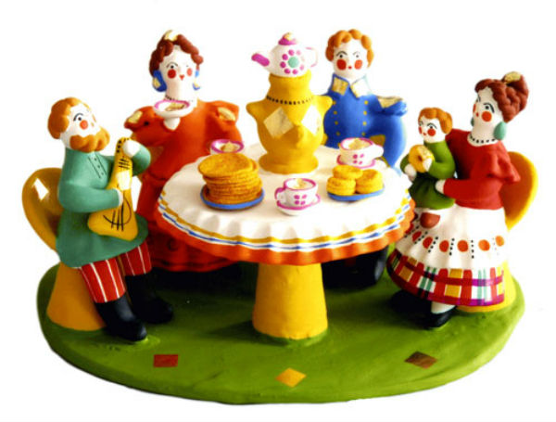
О цвете
Для росписи используют контрастные сочетания ярких цветов: красного, малинового, жёлтого, оранжевого, голубого, зеленого, синего и черного.

Slide 7
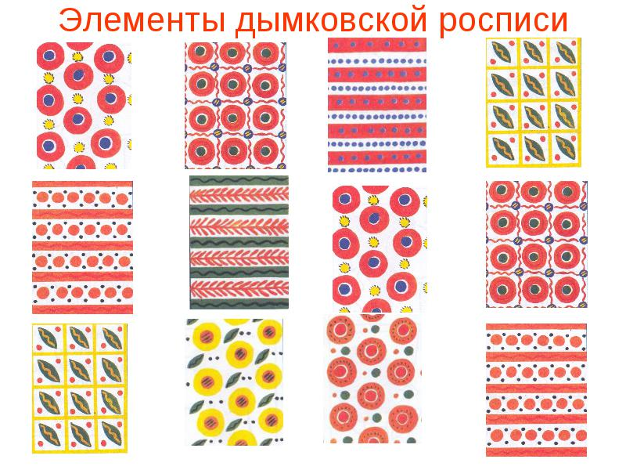
Рисунок
Круги
Ромбы
Полоски
Клетки

Slide 8
Этапы изготовления

Slide 9
Красную глину на игрушки собирали обычно весной после половодья на реке Вятке и смешивали ее с мелким, чистым речным песком, чтобы не трескалась при обжиге.
Подготовка глины к работе- дело не простое: ее рубят лопатой, много раз переворачивают, заливают водой, а раньше и ногами месили.
Готовую глину раскатывают на шарики, из которых делают блины и сворачивают известным приемом основную форму нужной игрушки.

Slide 10
Свернут и получится колокол юбки для барыни. К ней «примажут» стан, ручки, голову . Украсят налепными оборками, витыми косицами, кокошником, шляпкой.
Следы «примазки» при всем желании не заметить: острой лучинкой мастерица ловко обрезает лишние кусочки глины, а сырой тряпкой все время «оглаживает» игрушку, и получается она гладкая да ровная, будто не руками сделанная, а отлитая в форме.

Slide 11
Но игрушка еще не готова. После лепки ее несколько дней сушили, затем 3-4 часа обжигали в русской печи и остужали. Сейчас для обжига используют муфельные печи.

Slide 12
Следующий этап работы- обеливание. Игрушки погружали в раствор мелко молотого мела, разведенного на молоке и ставили на сквозняк. Молоко быстро скисало и на поверхности изделия появлялась пленка казеинового клея, лучшего закрепителя мела. Красная глиняная игрушка превращалась в ослепительно белую и была готова для росписи.

Slide 13
